Slide 1
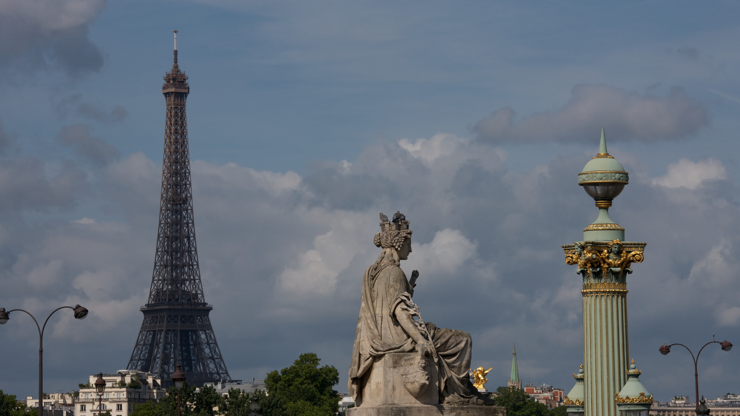
정규근사 -중심극한정리
통계학개론 7주차

Slide 2
오늘 배울 내용은
지난 시간까지
이항분포와
정규분포를 배웠는데
오늘은
이항분포와 정규분포의 관계

Slide 3
오늘의 주제
중심극한정리
Central Limit Theorem (CLT)
표본평균의 분포는 정규분포에 근사한다

Slide 4
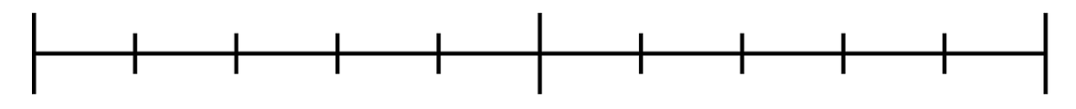
다음과 같은 주머니를 생각하세요
12, 10, 18, 7, 21,
15, 12, 11, 14, 16
9, 8, 19, 13, 22,
8, 14, 12, 15, 13
Random으로 3개를 뽑아 평균을 구하세요
?, ?, ?
7
10
13
16
19
22

Slide 5
알아낸 현상
평균이 가운데로 몰린다
여러 번 시행하면
그 빈도수 모양이 종모양
정규분포?

Slide 6
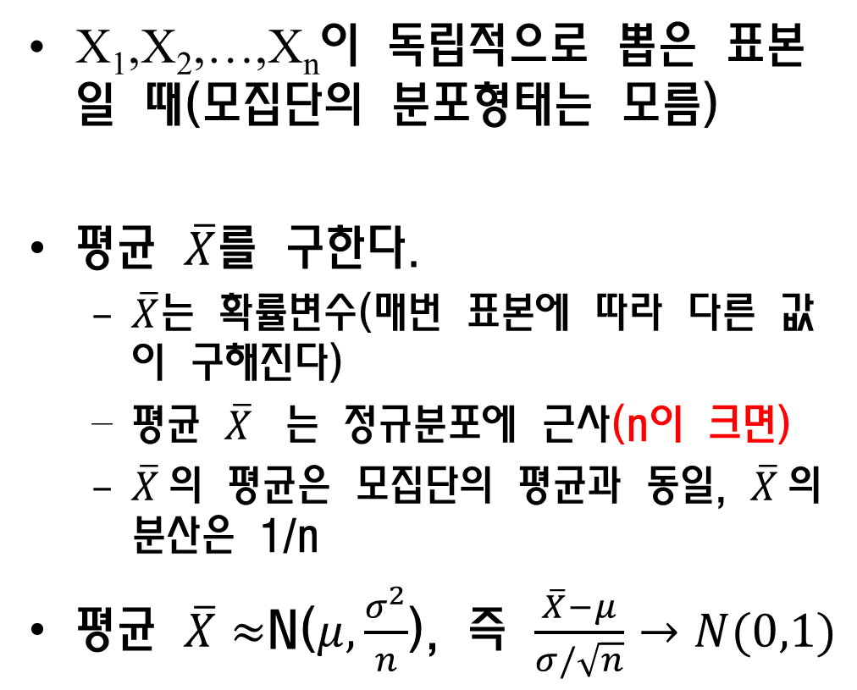
교재 125쪽
중심극한정리

Slide 7
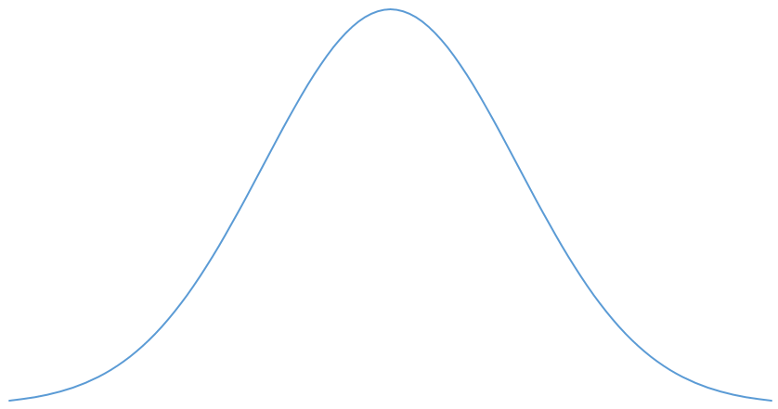

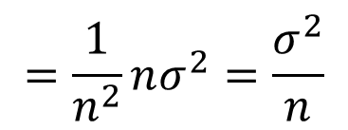







$$X_{1},X_{2},⋯,X_{n}$$
$$\overline{X}$$
$$\frac{σ}{\sqrt{n}}$$
$$σ$$
$$X$$
$$\overline{X}$$
$$μ$$
$$μ$$
$$E\left(\overline{X}\right)=E\left(\frac{1}{n}\left(X_{1}+X_{2}+⋯X_{n}\right)\right)=\frac{1}{n}(E\left(X_{1}\right)+E\left(X_{2}\right)+⋯+E(X_{n}\text{)}\text{)}=\frac{1}{n}nμ=μ$$
$$Var\left(\overline{X}\right)=Var\left(\frac{1}{n}\left(X_{1}+X_{2}+⋯X_{n}\right)\right)=\frac{1}{n^{2}}(V\left(X_{1}\right)+V\left(X_{2}\right)+⋯+V(X_{n}\text{)}\text{)}$$
$$=\frac{1}{n^{2}}nσ^{2}=\frac{σ^{2}}{n}$$

Slide 8

잠깐 시청각 교육
미국 Rice 대학의 통계교육 사이트
http://onlinestatbook.com/stat_sim
참고> Chrome으로 여세요

Slide 9

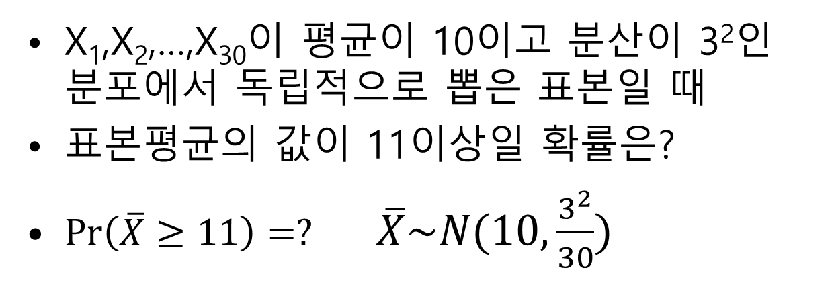



예제 3.10 교재 128쪽
X₁,X₂,…,X₃₀이 평균이 10이고 분산이 3²인 분포에서 독립적으로 뽑은 표본일 때
표본평균의 값이 11이상일 확률은?
$\operatorname{Pr}\left(\overline{X}≥11\right)=?$ $\overline{X}\sim N(10, \frac{3^{2}}{30})$
$$\frac{3}{\sqrt{30}}$$
=1-NORM.DIST(11, 10, 3/SQRT(30), TRUE)
$$\overline{x}$$
$$10$$
$$11$$

Slide 10
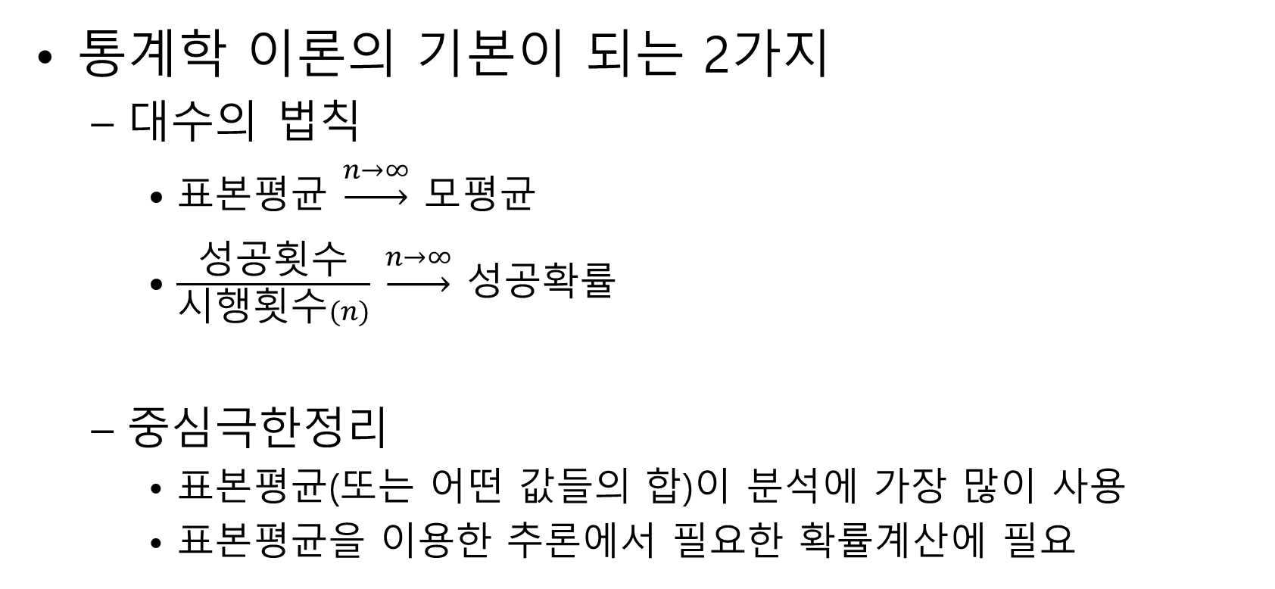
중심극한정리가 왜 중요하죠?
통계학 이론의 기본이 되는 2가지
대수의 법칙
$표본평균 \underset{→}{n→∞} 모평균$
$\frac{성공횟수}{시행횟수(n)} \underset{→}{n→∞} 성공확률$
중심극한정리
표본평균(또는 어떤 값들의 합)이 분석에 가장 많이 사용
표본평균을 이용한 추론에서 필요한 확률계산에 필요

Slide 11
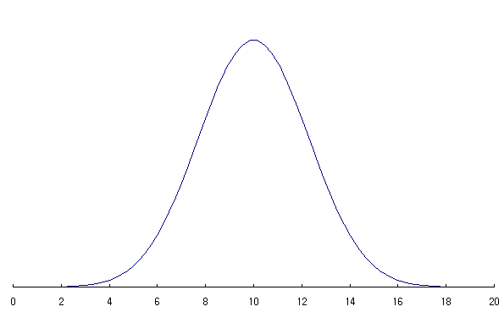
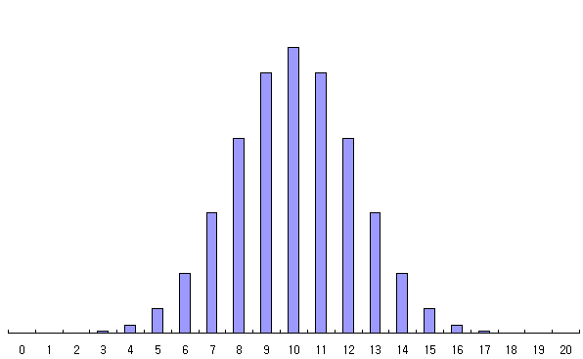
이항분포의 정규근사
X~B(20, 0.5)
이항분포가
정규분포와
비슷하다

Slide 12
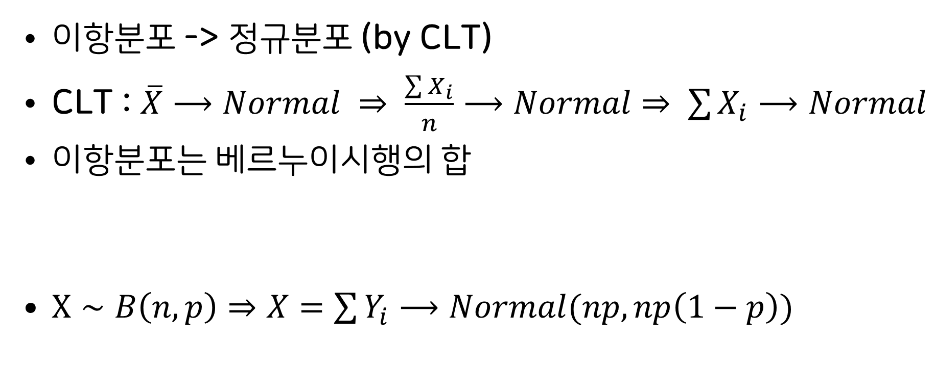
중심극한정리에 의한 정규근사
이항분포 -> 정규분포 (by CLT)
CLT : $\overline{X}⟶Normal ⇒ \frac{\sum{X_{i}}}{n}⟶Normal⇒ \sum{X_{i}}⟶Normal$
이항분포는 베르누이시행의 합
$X∼B\left(n,p\right)⇒X=\sum{Y_{i}}⟶Normal(np, np\left(1−p\right))$
시행 | 1 | 2 | 3 | 4 | … | n
결과 | 0 | 1 | 1 | 0 |  | 1
X = | 0 + 1 + 1 + 0 + … + 1

Slide 13
이항분포의 확률을 정규분포를 이용하여 구한다
그런데
이항분포는 이산형
정규분포는 연속형
그 차이를 보정해주자
연속성수정으로
Continuity correction

Slide 14
연속성수정
Pr(6≤X ≤ 8) = Pr(5.5 ≤ X ≤8.5)
Pr(6<X ≤ 8) = Pr(6.5 ≤ X ≤8.5)
Pr(6<X < 8) = Pr(6.5 ≤ X ≤7.5)
교재 136쪽
예제풀이
5
6
7
8
9

Slide 15

수고하셨습니다

